Slide 1
14기 채윤병 15기 신윤 15기 염윤석 15기 최경석 15기 최민경
날씨 빅데이터 콘테스트
KUBIG 제 2회 CONFERENCE – 날씨 좋KU만

Slide 2

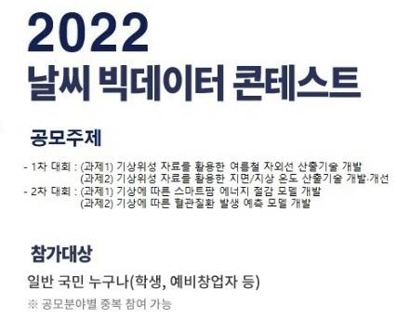
대회소개

Slide 3


CONTENTS
여름철 자외선
산출 모델
- DATA
- EDA & PREPROCESSING
- MODELING
혈관 질환 발생
예측 모델
- DATA
- PREPROCESSING
- MODELING

Slide 4
여름철 자외선(UV) 산출 모델

Slide 5
대회 주제 1
기상 위성 자료를 활용한
여름철 자외선 산출 기술 개발

Slide 6
UV - DATA
테이블명 | 내용
Band3 | 빨강 가시밴드
Band4 | 식생 가시밴드
Band5 | 권운 밴드
Band6 | 눈/얼음 채널
Band7 | 야간안개/하층운 밴드
Band8 | 상층 수증기 밴드
Band9 | 중층 수증기 밴드
Band10 | 하층 수증기 밴드
Band11 | 구름상 밴드
Band12 | 오존 밴드
Band13 | 대기창 밴드
Band14 | 깨끗한 대기창 밴드
Band15 | 오염된 대기창밴드
Band16 | 이산화탄소 밴드
테이블명 | 내용
UV | 자외선지수
Height | 관측고도
yyyymmdd | 년/월/일
hhnn | 시간/분
STN | 지점번호
Lon | 경도
Lat | 위도
SolarZA | 태양천정각
SateeZA | 위성천정각
ESR | 대기외일사량
LandType | 지면타입
Band1 | 파랑 가시밴드
Band2 | 초록 가시밴드

Slide 7
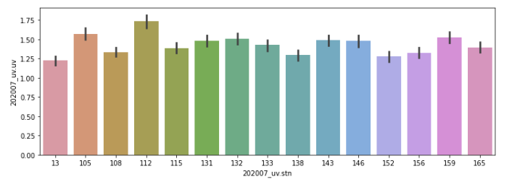
UV - PREPROCESSING
STN
2020년 7월 지점별 자외선지수
지점별로 UV분포에 차이가 있다 -> 지점별로 나눠서 자외선 지수 산출 모델

Slide 8
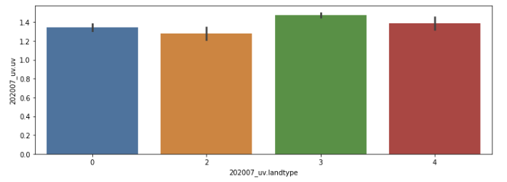
UV - PREPROCESSING
2. LANDTYPE
테이블명 | LandType (지면타입)
코드 | 1 (산림지역) | 2 (농지) | 3 (도시) | 0,4 (습지 혹은 해안가)
지면타입별 자외선지수

Slide 9
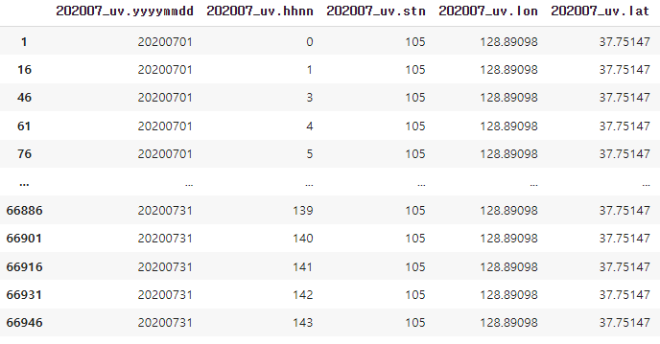
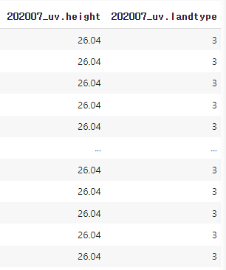
UV - PREPROCESSING
3. LON & LAT
관측지점(STN)이 같으면 경도, 위도, 관측고도, 지면타입이 같다.

Slide 10
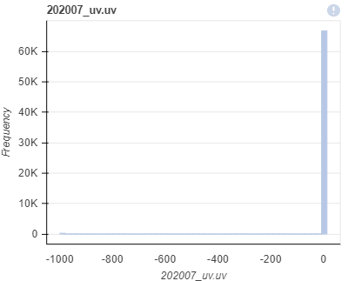
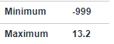
UV - PREPROCESSING
4. UV & BAND
자외선 지수와 band값에 -999인 경우가 있어 결측치로 인식
-> 행삭제

Slide 11
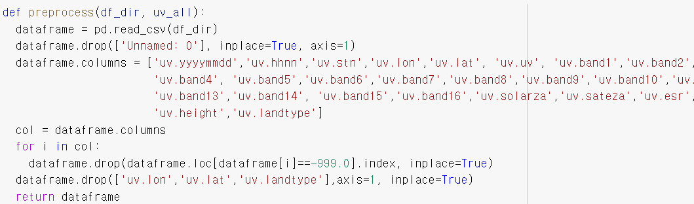
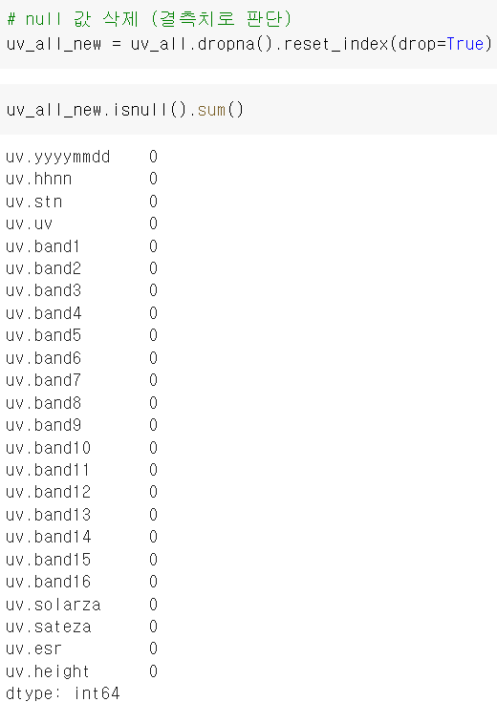
UV - PREPROCESSING
전처리 함수
결측치 처리
필요 없는 변수(lon, lat, landtype) 삭제
-999 값 삭제
2020~2021 전체 데이터 합침
결측치 존재 행 삭제

Slide 12
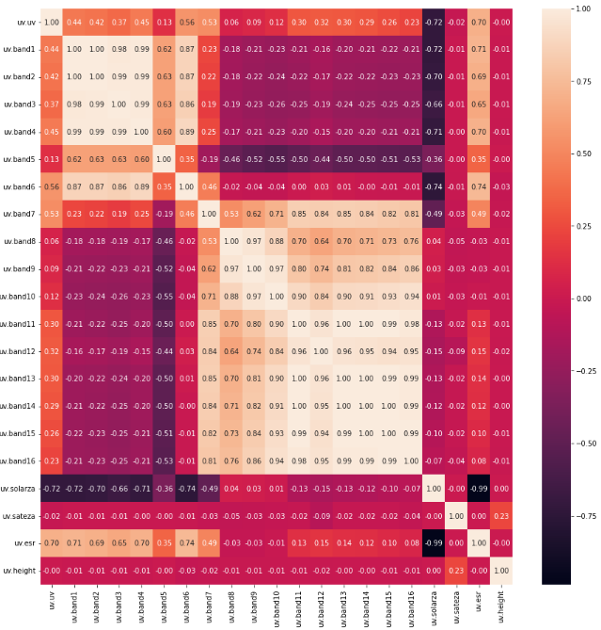
UV - PREPROCESSING
히트맵
corr 절댓값 0.5 이하 | corr 절댓값 0.5 이하
uv.sateza uv.height | uv.yyyymmdd uv.hhnn uv.band1~uv.band16 uv.band15 uv.band16 uv.solarza uv.esr

Slide 13
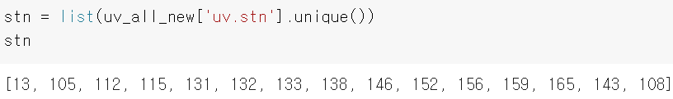
UV - PREPROCESSING
13 | 고산센터(제주도) | 146 | 전주
105 | 강릉 | 152 | 울산
112 | 인천 | 156 | 광주
115 | 울릉도 | 159 | 부산
131 | 청주 | 165 | 목포
132 | 안면도(충남) | 143 | 대구
133 | 대전 | 108 | 서울
138 | 포항

Slide 14
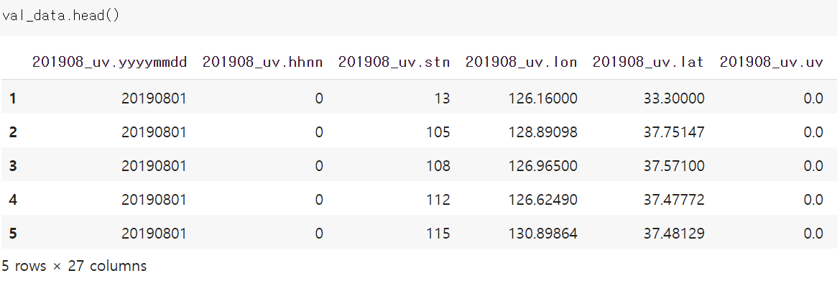
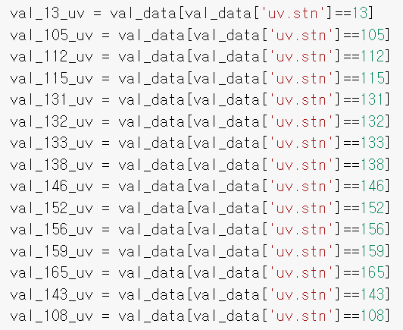
UV - PREPROCESSING
2019년 8월 데이터
필요 없는 변수(lon, lat, landtype, sateza, height) 삭제
stn 별 새로운 df 생성

Slide 15
UV - MODELING
전처리 완료
2020 ~ 2021 데이터
train / validation 데이터
uv 값 예측 필요
2019년 8월 데이터
test 데이터

Slide 16
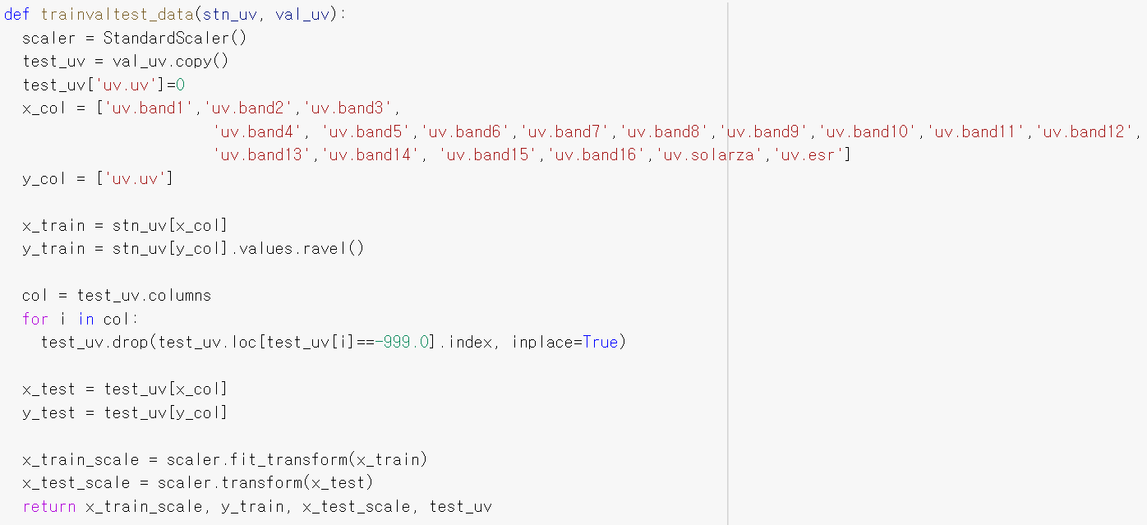
UV - MODELING
test / train set 분리
test set의 uv값(target variable)은 0으로 설정
x train과 x test 값은 scale

Slide 17
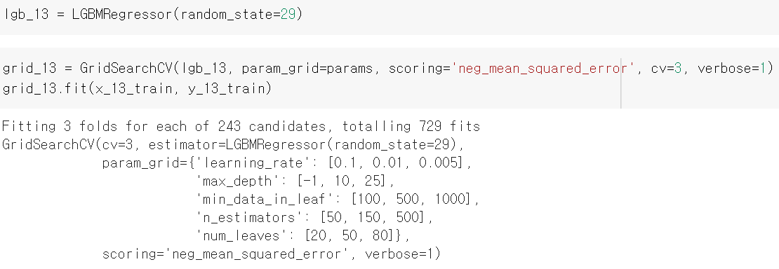
UV - MODELING
LGBM 사용
grid search 실시
가장 적합한 하이퍼 파라미터 서치
각 stn 별 적용 후 uv 값 예측

Slide 18
기상에 따른 혈관 질환 발생 예측 모델
Notes:
다음으로 날씨 빅데이터 콘테스트 2차과제를 설명드리도록 하겠습니다.
주제명은 기상에 따른 혈관 질환 발생 예측 모델 형성입니다.

Slide 19
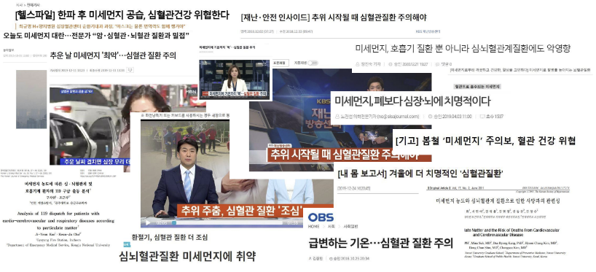
심뇌혈관계 질환
Notes:
겨울에서 봄으로 넘어갈 때, 미세먼지나 황사, 혹은 급격한 기온변화 등으로 인한 심뇌혈관질환이 발생한다는 보도들이 많습니다.

Slide 20
대회 주제 2
일별 심뇌혈관 질환에 영향을 미치는 각 지역의
기상 요인 및 지역의 인구사회학적 특성을 활용한
심뇌혈관 질환 발생 빈도 예측
Notes:
이에 대해 지역별 연중 기상 환경을 파악하고, 일별 심뇌혈관 질환 발생에 영향을 미치는 기상 요인들을 파악하여
기상 요인과 심뇌혈관 질환 발생 간의 관계를 파악하고자 합니다.
파악된 관계를 통해 각 지역별로 발생한 심뇌혈관 질환 빈도수를 예측하려고 합니다.

Slide 21
심뇌혈관계 질환 - DATA
테이블명 | 내용
yyyymmdd | 년/월/일 (2012.1.1. ~ 2015.12.31.
area | 17개 시도 (강원, 경기, 경남, 경북, 광주, 대구, 대전, 부산, 서울, 세종, 울산, 인천, 전남, 전북, 제주, 충남, 충북 순)
sex | 성별
frequency | 심뇌혈관 질환으로 인한 입원 환자 수
Notes:
대회 주최 측인 기상청 날씨마루에서 제공한 데이터셋은 다음과 같이 날짜, 지역, 성별, 심뇌혈관 질환으로 입원한 환자 빈도수로 네가지 칼럼으로 이루어져 있습니다.
학습 데이터의 기간은 2012년부터 2015년부터이며, 검증은 2016년도의 환자빈도수를 예측하는 것입니다.

Slide 22
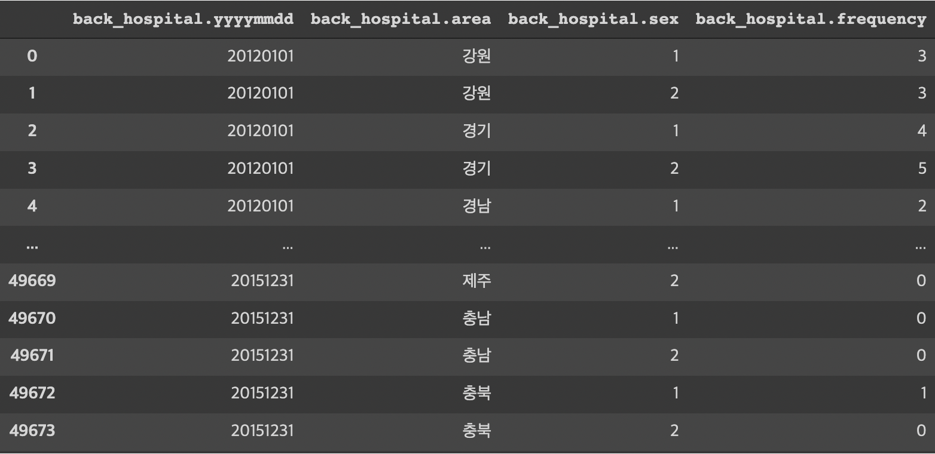
심뇌혈관계 질환 - DATA
Notes:
다음과 같이 실제 데이터를 보시면 2012년부터 2015년까지 각 날짜별로 지역들이 나눠져있고, 성별 1,2 즉 남자와 여자를 구별하여 환자 빈도수를 나타낸 데이터 셋입니다.

Slide 23
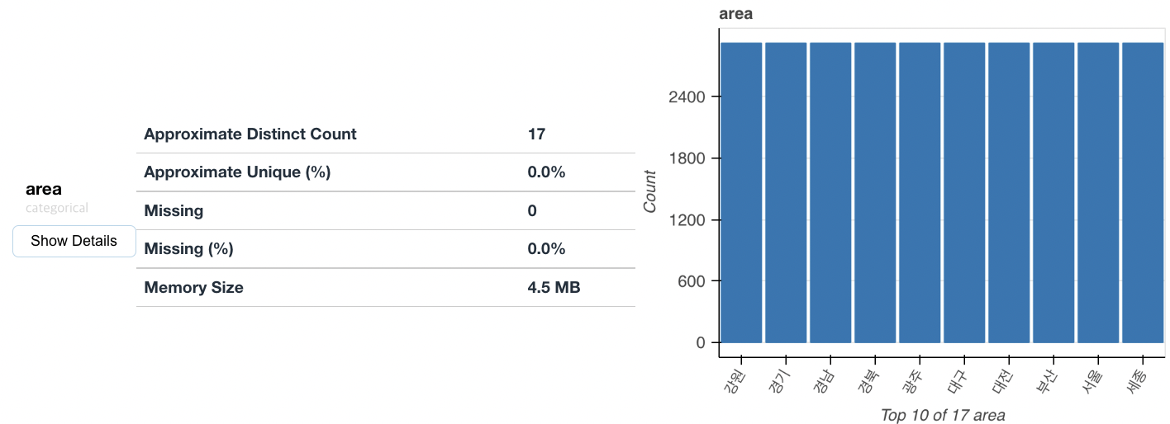
심뇌혈관계 질환 - EDA
Area
총 17개의 지역 존재, 지역별로 데이터의 개수가 동일
Notes:
실제로 data prep를 통한 EDA를 해본 결과, target variable인 환자 빈도수가 지역별 편차가 없음을 확인 할 수 있었으며
지역은 강원, 경기, 경남, 경북, 광주 , 대구, 대전, 부산, 서울, 세종, 충남, 충북, 전남, 전북, 제주 ,인천, 세종 이렇게 총 17개 지역으로 되어있습니다.

Slide 24
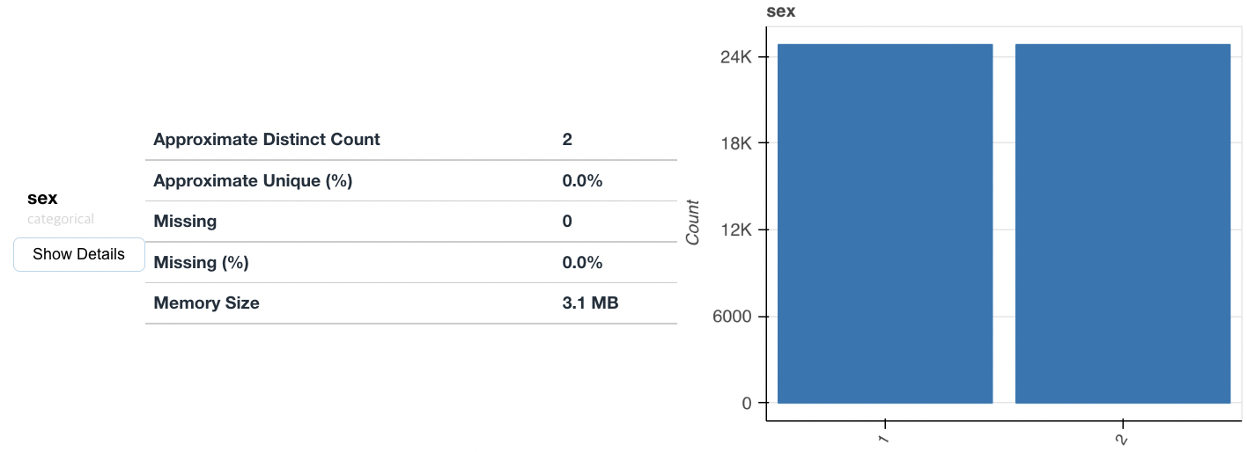
심뇌혈관계 질환 - EDA
2. sex
1(남), 2(여) 각각의 데이터 개수가 동일
Notes:
성별 간 환자 빈도수 편차 역시 없었음을 확인할 수 있었습니다. 이에 대해 굳이 지역별로, 혹은 성별로 예측 모델을 따로 나누지 않아도 되겠다고 판단을 하였습니다.

Slide 25
심뇌혈관계 질환 - Feature Engineering
Target인 “frequency”를 예측하기 위해
추가적인 변수가 필수적!!
날씨(기온, 습도, 기압) / 건강(고혈압, 당뇨, 흡연, 보건기상지수) / 지역(인구, 공장) / 대기환경(pm10, SO2, NO2, O3, CO)
데이터 수집 및 전처리
Notes:
앞에서 기본적으로 제공된 데이터를 통해 아셨겠지만, target variable인 환자 빈도수를 해당 날짜와 지역에 맞는 기상요인을 통해 예측을 해야하지만
주어진 데이터에는 기본 4가지 칼럼밖에 주어지지 않았기에, 예측을 위해서는 추가적인 다른 변수들을 포함시킬 필요가 있었습니다.
이에 대해 저희는 크게 날씨, 건강, 지역, 대기환경이라는 네가지 카테고리로 나누어서, 외부데이터를 수집하는 과정을 거쳤습니다.

Slide 26
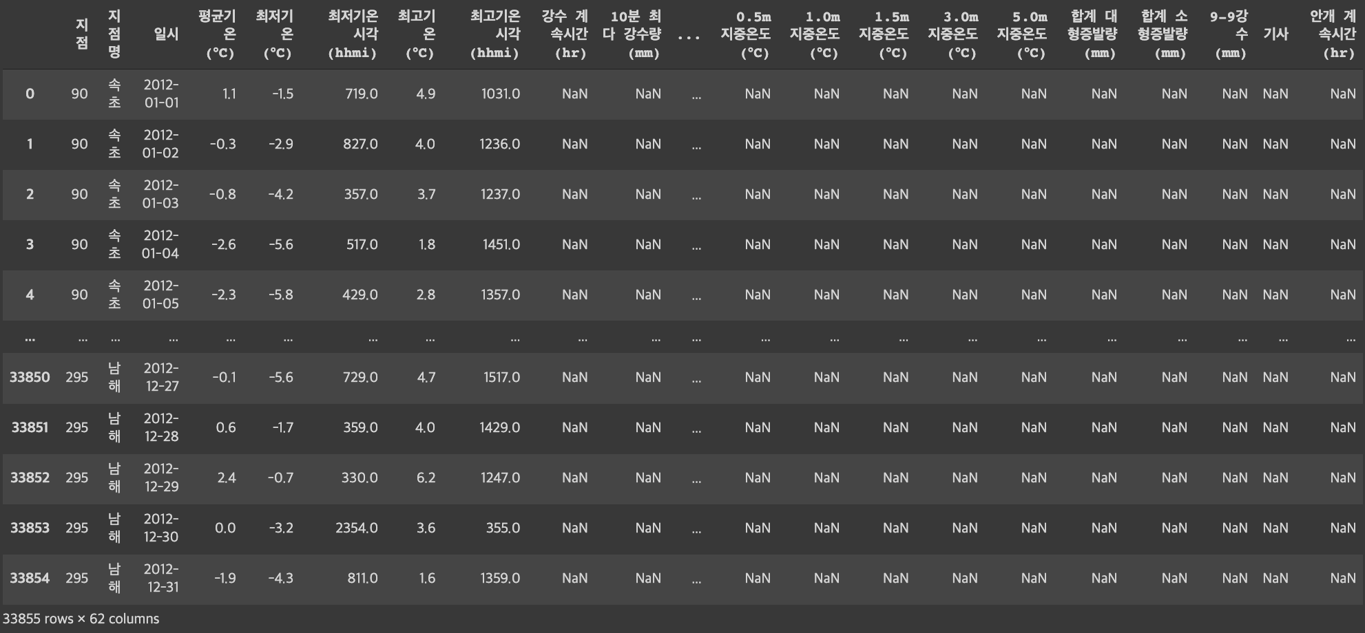
심뇌혈관계 질환 - Feature Engineering
심뇌혈관계 질환 - Feature Engineering
날씨
지역/일자별 다양한 기상 정보 -> 평균기온, 최저기온, 최고기온, 평균습도, 평균기압, 일조시간
Notes:
첫번째 날씨 데이터는 지역, 일자별로 다양한 데이터를 가져왔습니다.
데이터는 기상청 기상자료개방포털을 통해 가져왔고, 평균기온, 최저기온, 최고기온, 평균습도, 평균기압, 일조시간, 총 8개의 데이터를 가져왔습니다.

Slide 27
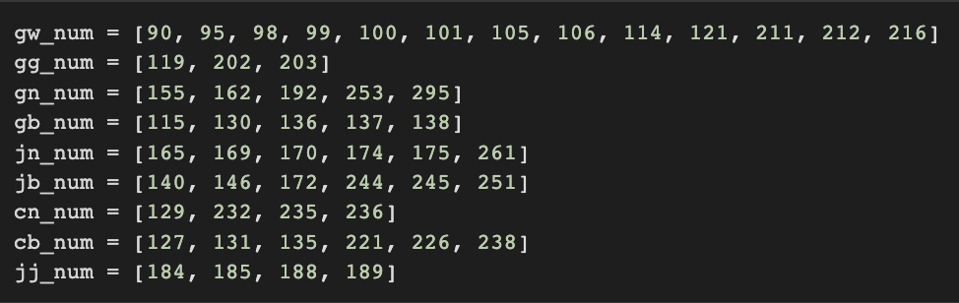
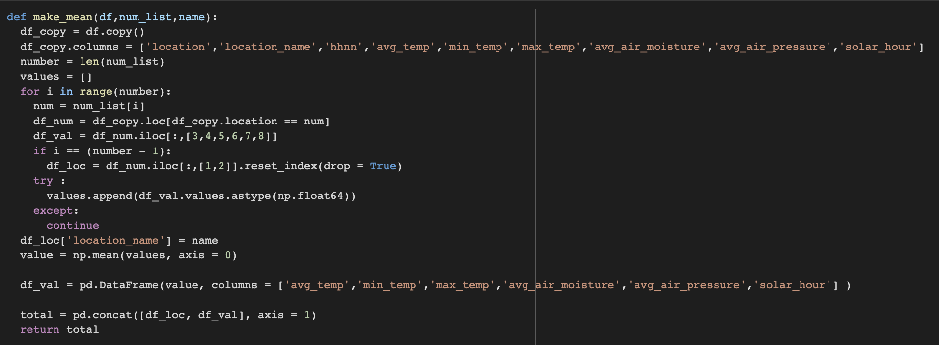
심뇌혈관계 질환 - Feature Engineering
지점 번호에 따라 사용하는 시/도에 할당 후 데이터프레임 생성
Notes:
데이터가 모두 일자별, 기상청 관측지점, 관측지역으로 라벨링이 되어있었습니다.
기상청 관측지점 번호가 각각 원래 주어진 데이터 셋의 17개 지역 중 어디에 속하는 지를 파악을 먼저 했습니다.

Slide 28
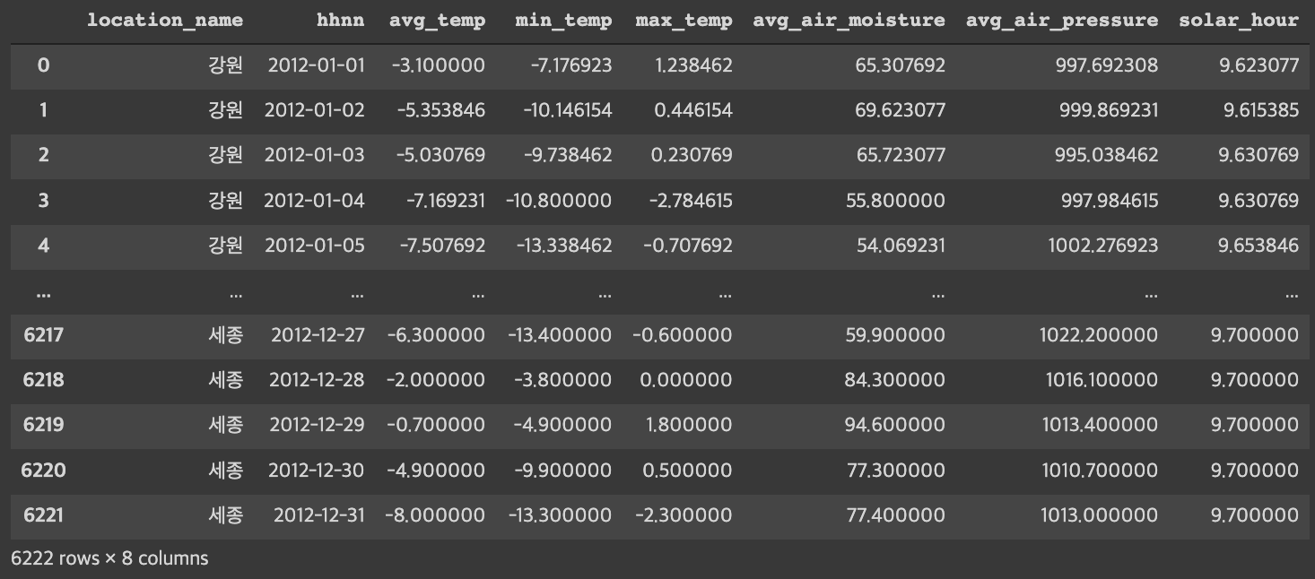
심뇌혈관계 질환 - Feature Engineering
Notes:
17개 지역에 맞게, 관측지점 번호를 17개의 지역으로 구룹화 한 후, 평균을 내어 데이터를 전처리하였습니다. 결측치의 경우, fillna를 통해 결측치를 제거해주었습니다.

Slide 29
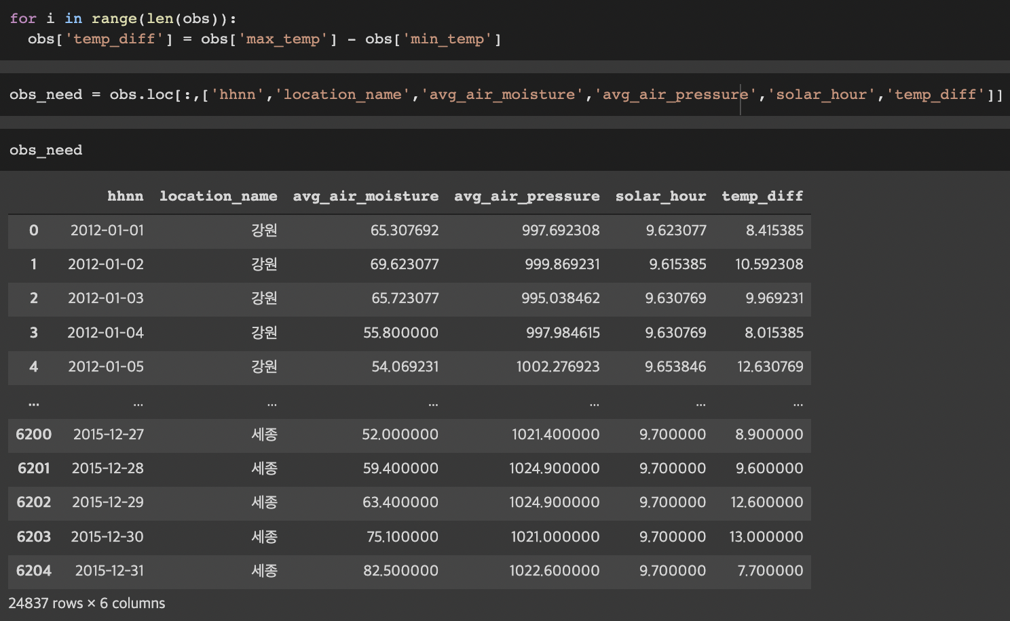
심뇌혈관계 질환 - Feature Engineering
temp_diff (일교차) 파생변수 생성 후 추가
Notes:
최고기온과 최저기온 데이터를 이용하여 일교차라는 파생변수를 생성 후에 추가하기도 하였습니다.

Slide 30
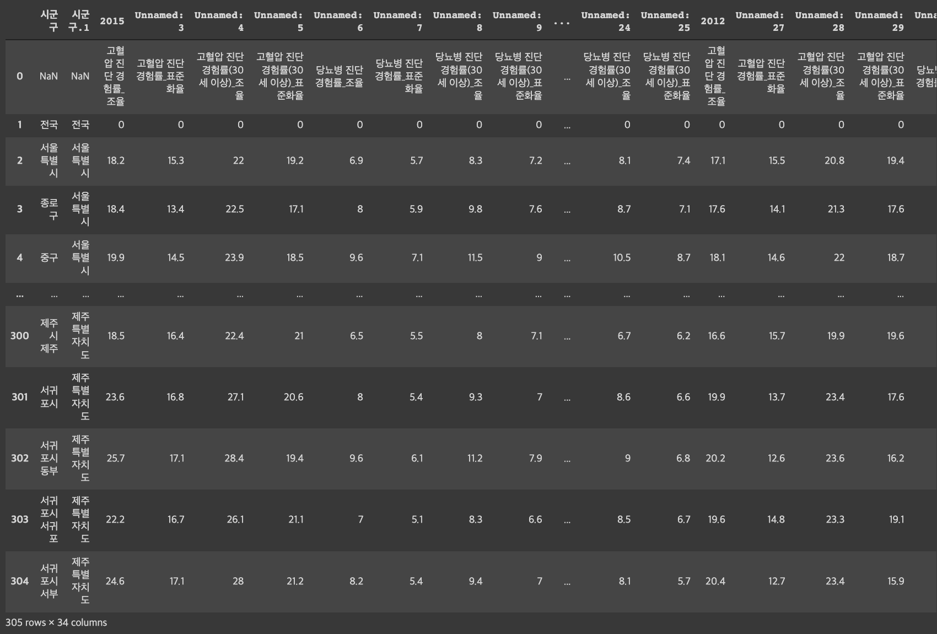
심뇌혈관계 질환 - Feature Engineering
2. 건강 - 고혈압&당뇨
2012~2015년의 고혈압 및 당뇨병 진단 경험률 데이터 -> 연도에 따른 진단경험률_표준화율 사용
Notes:
두번 째, 건강에 관한 데이터를 가져왔습니다.
질병관리청의 지역사회건강조사 사업에 해당하는 지역사회 건강관련 요인 데이터베이스를 통해 고혈압 및 당뇨병 진단 경험률 데이터를 가져온 모습입니다.
각 지역사회의 인구수로 표준화로한 진단경험률(표준화율)을 연도별로 2012~2015년의 데이터를 가져왔습니다.
(다음슬라이드까지)

Slide 31
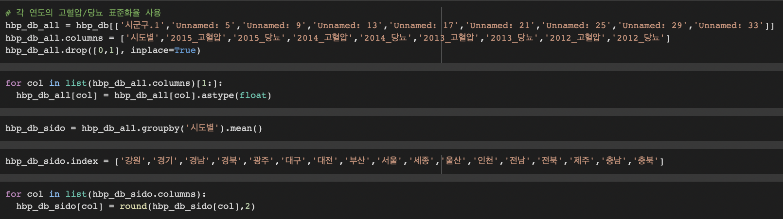
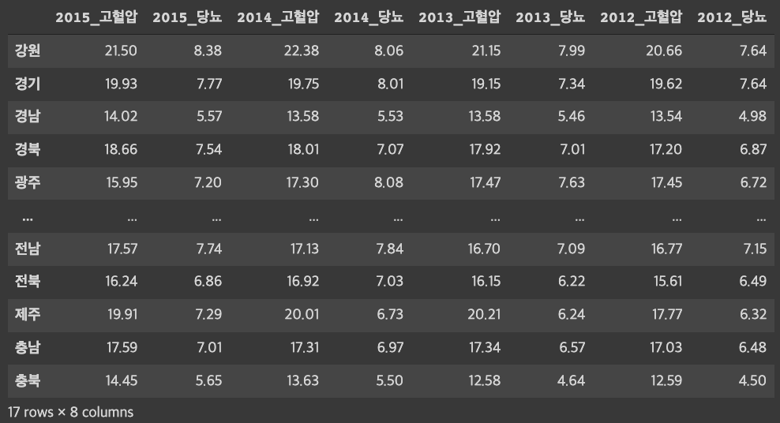
심뇌혈관계 질환 - Feature Engineering
연도별 시도별로 고혈압 및 당뇨 진단 경험률 (hbp_db_sido)

Slide 32
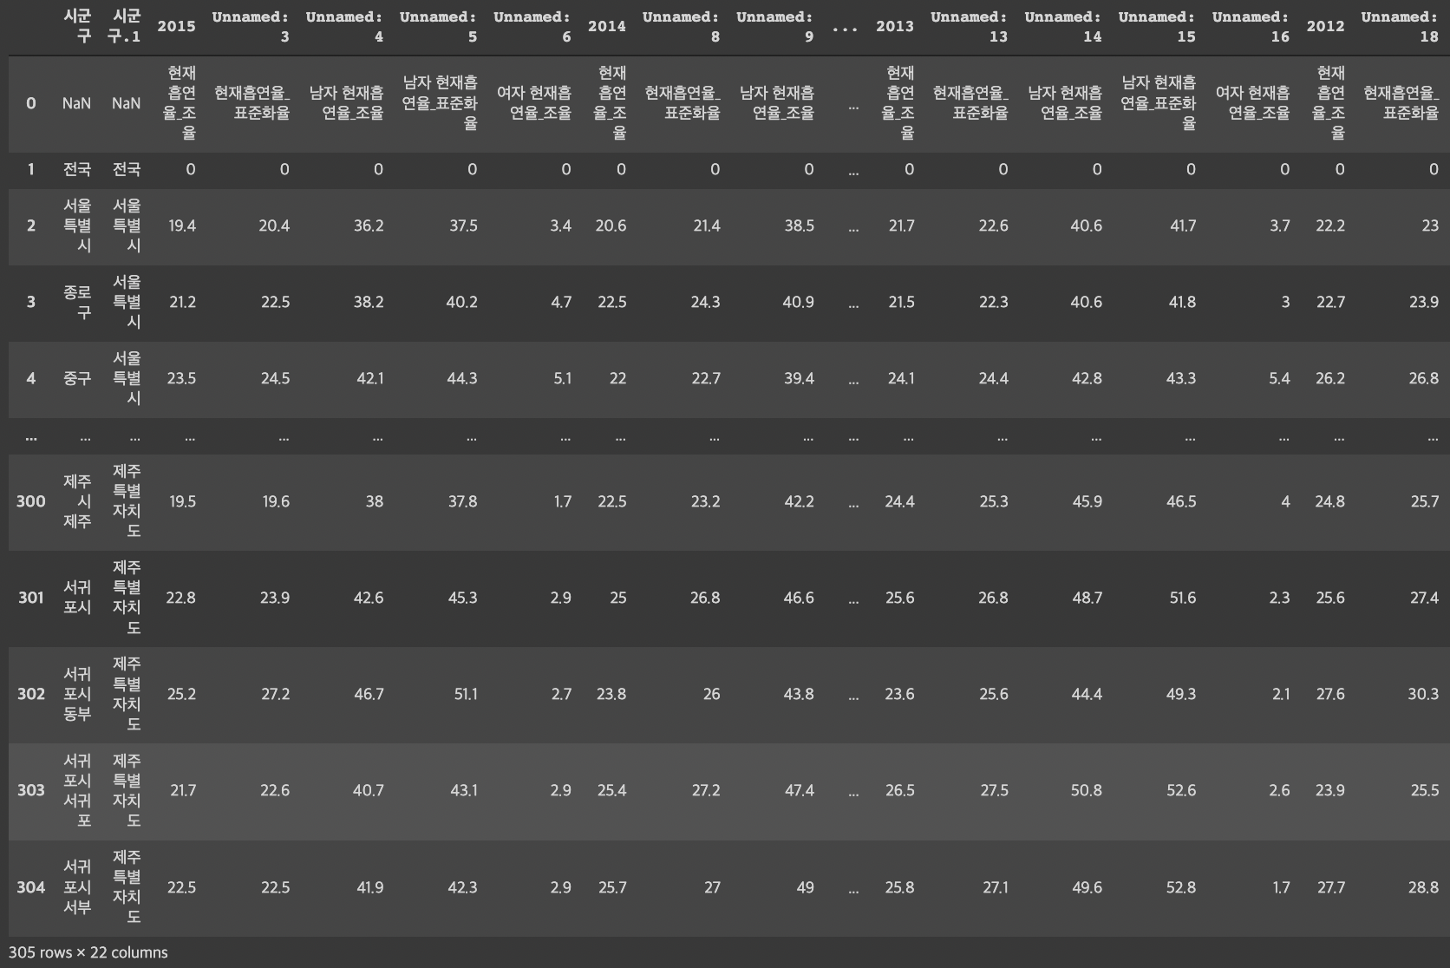
심뇌혈관계 질환 - Feature Engineering
2. 건강 - 흡연율
2012~2015년의 흡연율 데이터 -> 연도/성별 따른 흡연율_조율 사용 (여성 흡연자 표준화율 데이터 X)

Slide 33
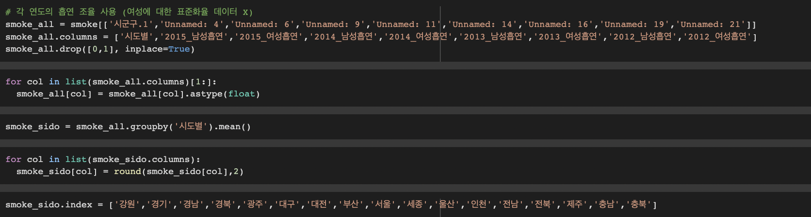
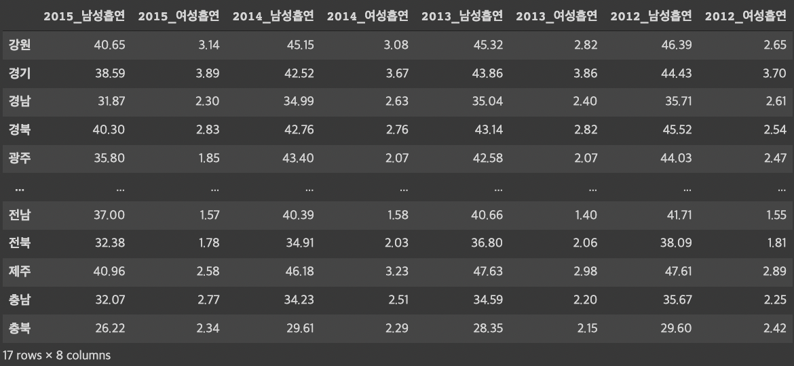
심뇌혈관계 질환 - Feature Engineering
연도별 시도별 성별에 따른 흡연율 (smoke_sido)

Slide 34
심뇌혈관계 질환 - Feature Engineering
2. 건강 - 보건기상지수
보건기상지수 :: 날씨 변화에 민감한 질병에 대한 위험도를 알려 건강보호에 활용할 수 있는 지수
식중독 지수
천식/폐질환 가능지수
뇌졸증 가능지수
피부질환 가능지수
감기 가능지수
꽃가루 농도 위험지수

Slide 35
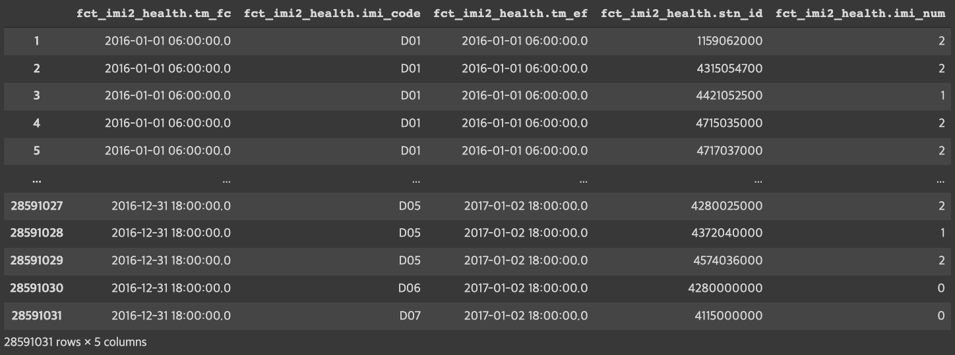
심뇌혈관계 질환 - Feature Engineering
imi_code 중 천식/폐질환 가능지수(DO1), 뇌졸증 가능지수(DO2) 사용

Slide 36
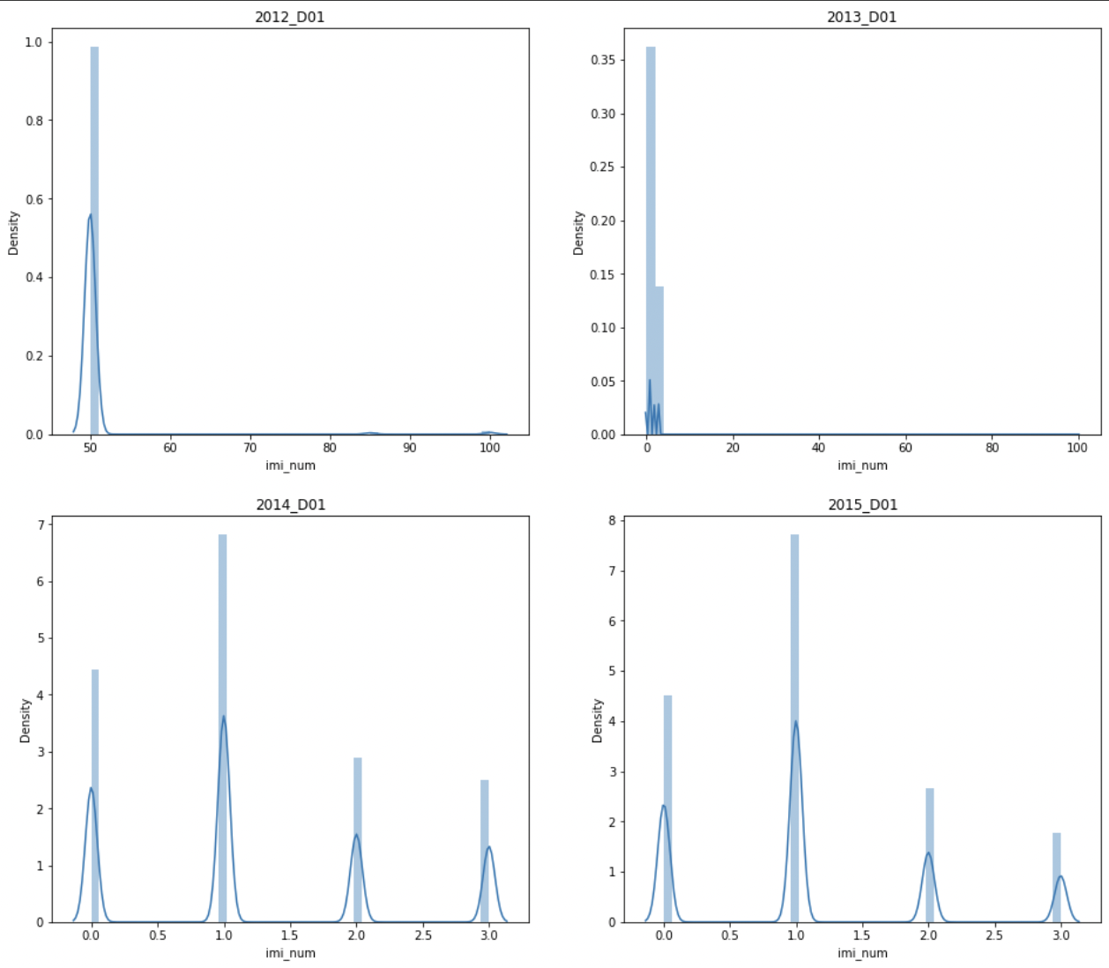
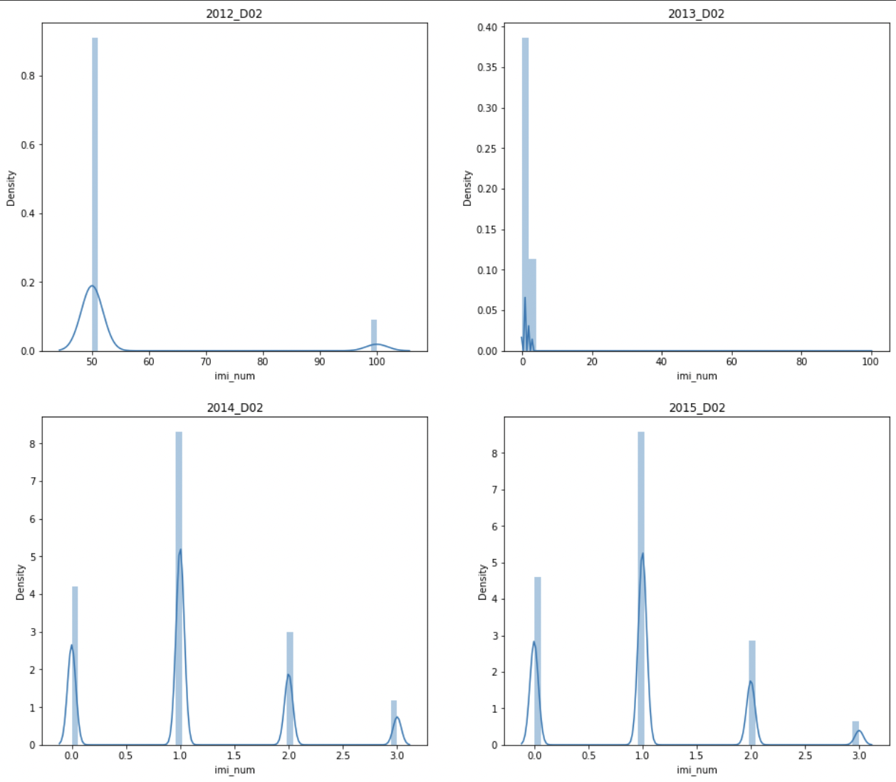
심뇌혈관계 질환 - Feature Engineering
2012~2014 DO1 분포
2012~2014 DO2 분포
2013년부터 데이터의 스케일이 다름
2012년의 경우 (50 -> 1 / 85 -> 2 / 100 -> 3) 으로 치환 나머지는 (50 -> 2 / 0 -> 1)로 치환
(1:보통, 2:높음, 3:매우높음)

Slide 37
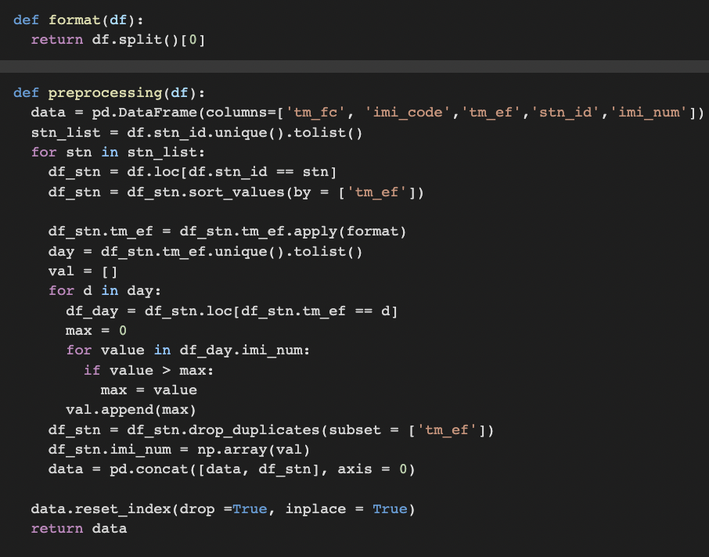
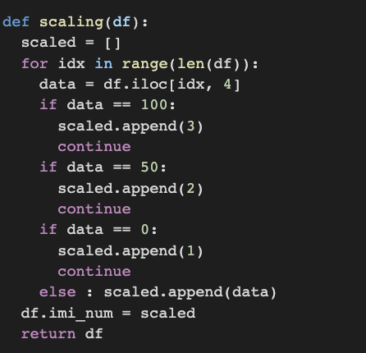
심뇌혈관계 질환 - Feature Engineering
preprocessing
해당 날짜에 여러 데이터 존재 => 최대값이 유의하다고 판단하여 해당 날짜의 데이터의 최대값으로 요약
scaling
2012년의 데이터 스케일이 다른 문제를 해결하기 위해 0,50,100을 각각 1,2,3으로 치환

Slide 38
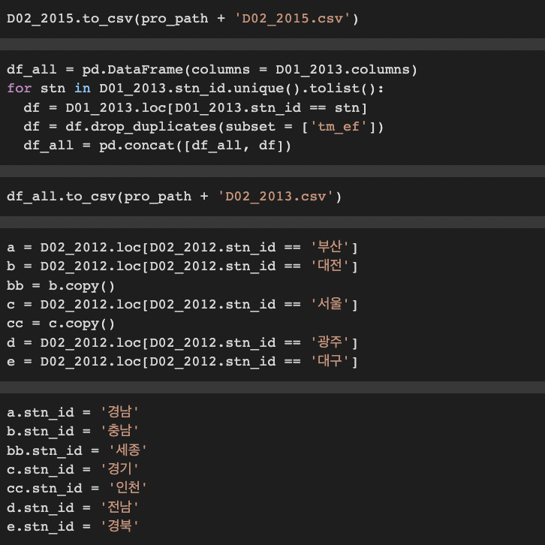
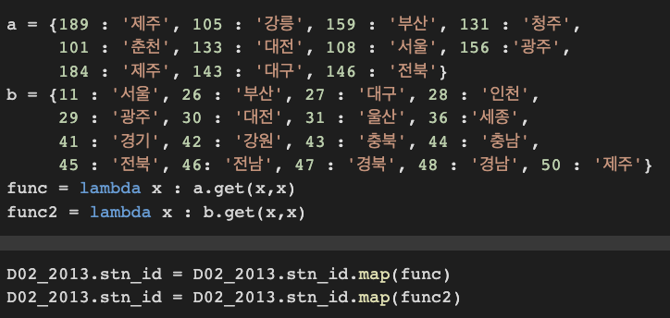
심뇌혈관계 질환 - Feature Engineering
지역 번호와 지역 이름을 mapping
각 연도별(2012 ~ 2016), 특성별(D01, D02) 전처리 동일하게 진행

Slide 39
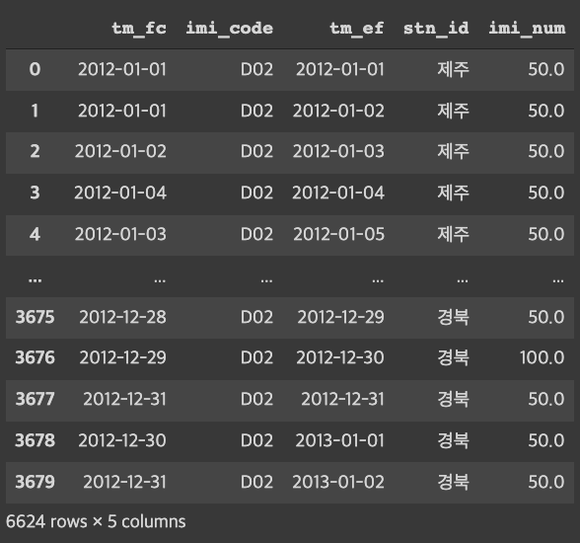
심뇌혈관계 질환 - Feature Engineering
2012년 뇌졸증가능지수(DO2) 데이터

Slide 40
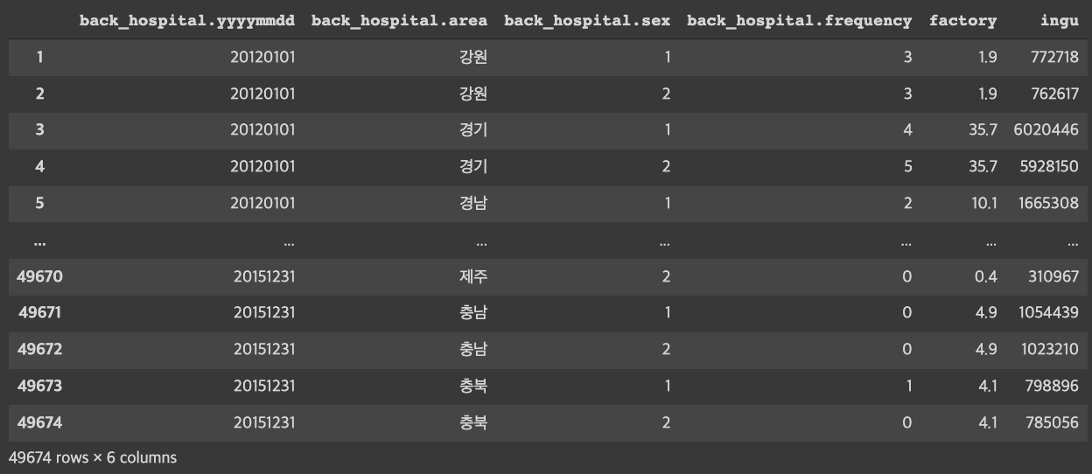
심뇌혈관계 질환 - Feature Engineering
3. 지역 - 인구/공장 수

Slide 41
심뇌혈관계 질환 - Feature Engineering
4. 대기환경
대기환경, 특히 대기 오염에 대한 데이터 사용
SO2 (이산화황)
NO2 (이산화질소)
O3 (오존)
CO (일산화탄소)
pm10 (미세먼지)

Slide 42
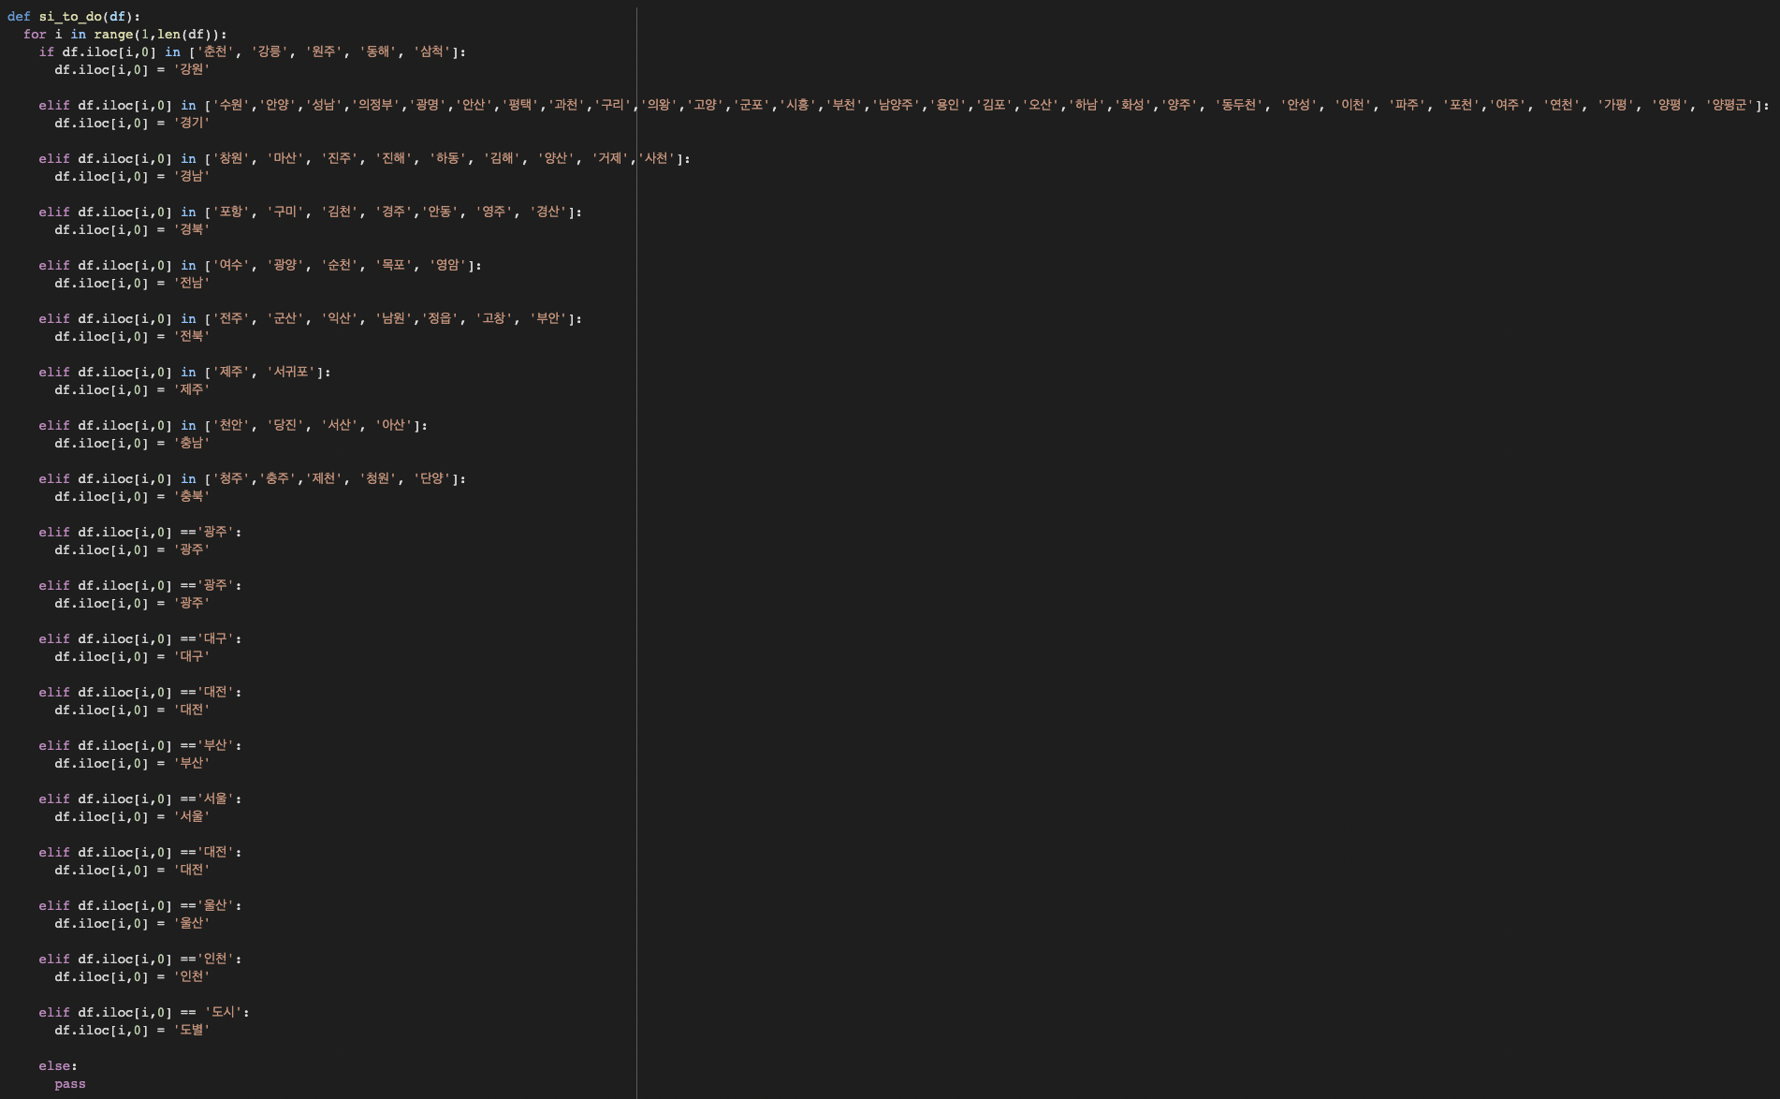
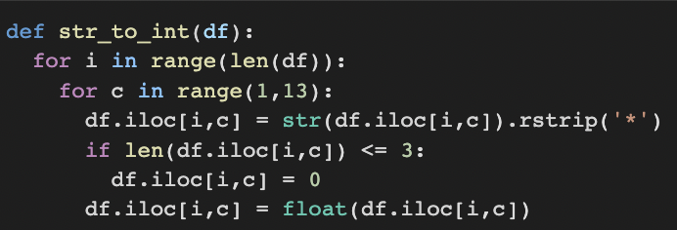
심뇌혈관계 질환 - Feature Engineering
si_to_do
대기환경 원본 데이터에서 제공하는 위치정보를 back_hospital 데이터의 위치정보로 수정
str_to_int
유효 측정 처리 비율을 충족하지 않는 데이터들에 대한 결측치 처리
back_hospital에는 세종시 데이터가 포함되어있는데 대기환경 dataset에는 세종시 데이터 누락
→ 대전과 세종시와 거리가 가깝기 때문에 대기환경이 유사할 것이라고 가정한 후 사용

Slide 43
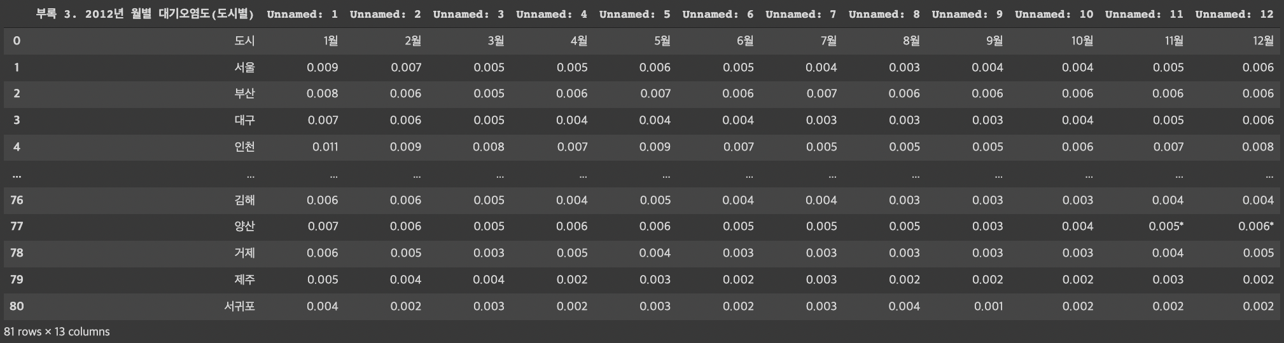
심뇌혈관계 질환 - Feature Engineering
4. 대기환경 - SO2
연도별 각 도시별 월별 이산화황(SO2)의 오염도 측정 결과

Slide 44
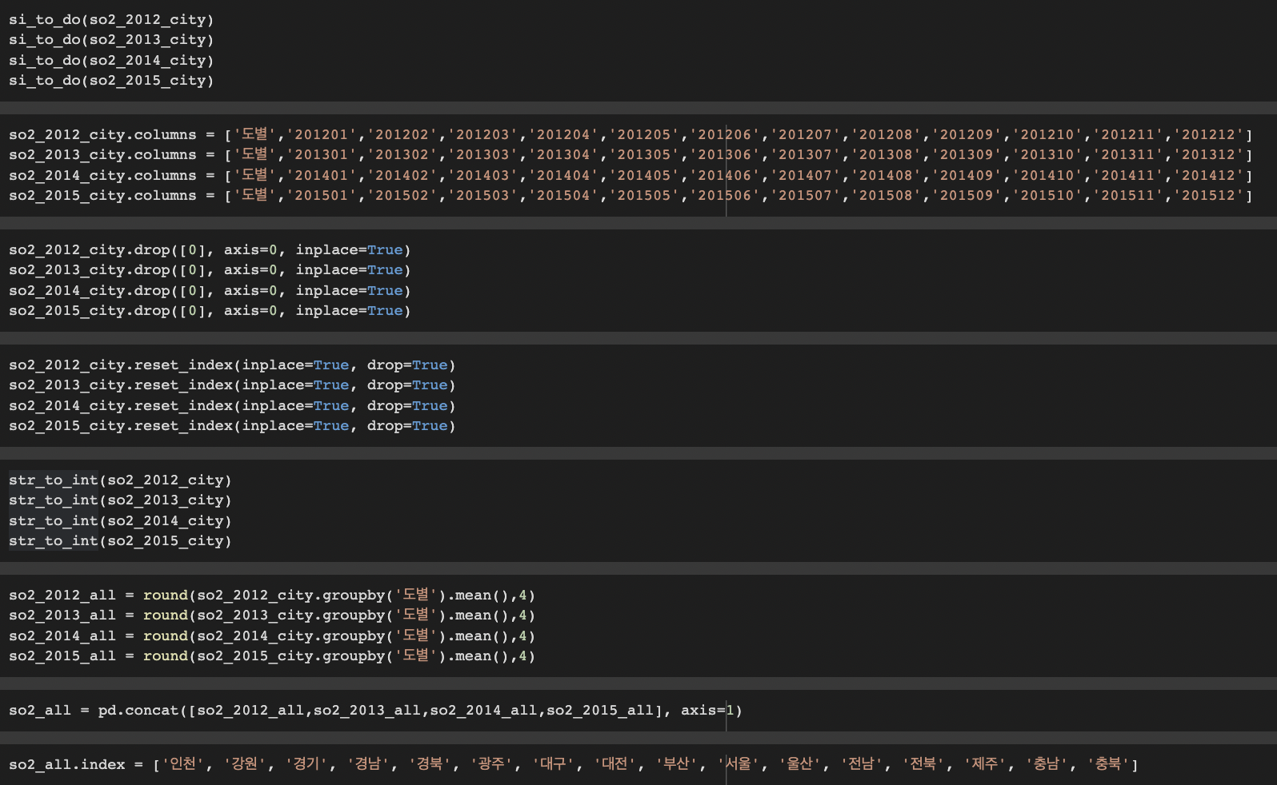
심뇌혈관계 질환 - Feature Engineering
각 연도(2012~2015)의 SO2 오염도 측정 결과 전처리 후 concat 하여 데이터프레임 생성

Slide 45
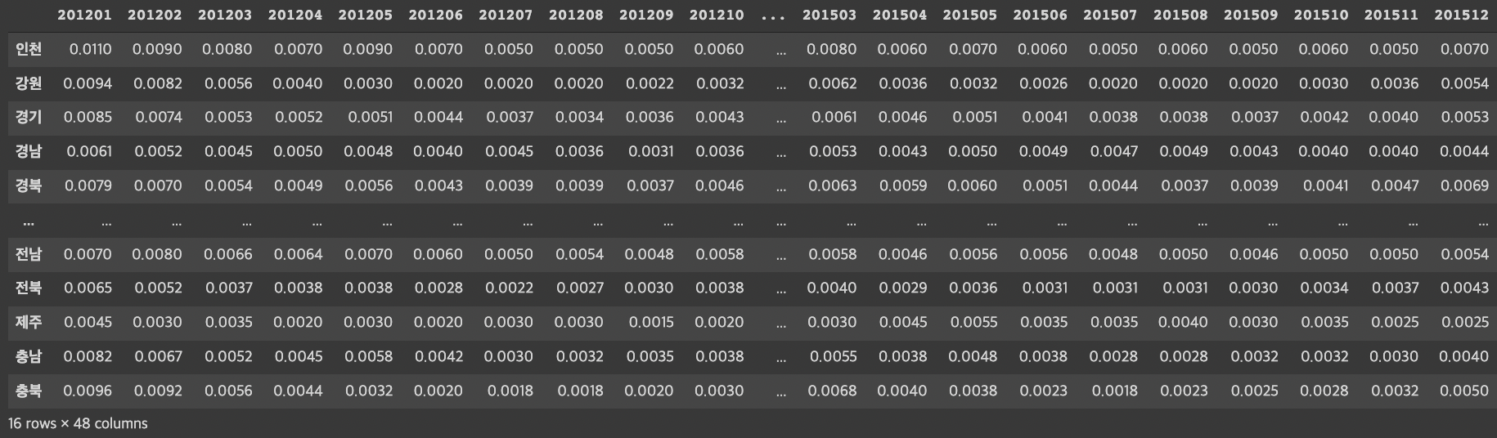
심뇌혈관계 질환 - Feature Engineering
시도별 기간별 이산화황(SO2)의 오염도 측정 결과 (so2_all)

Slide 46
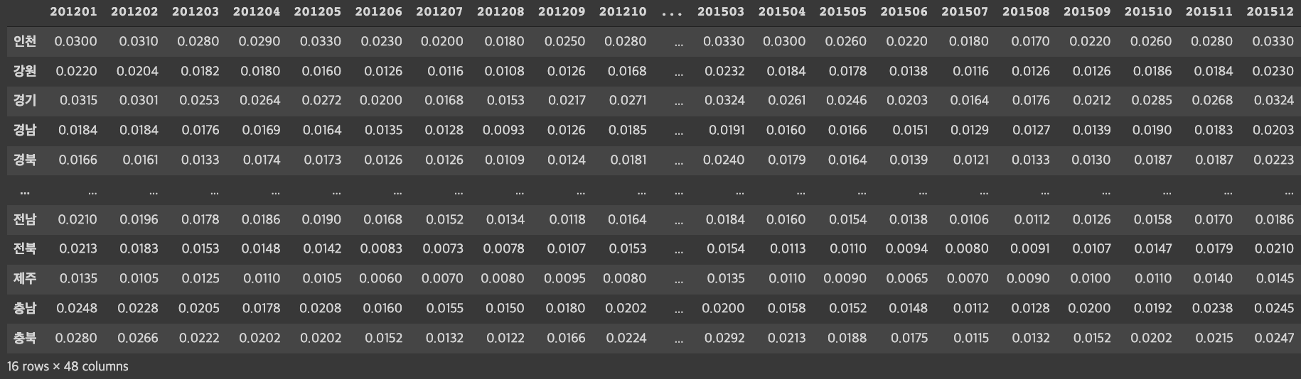
심뇌혈관계 질환 - Feature Engineering
4. 대기환경 - NO2
시도별 기간별 이산화질소(NO2)의 오염도 측정 결과 (no2_all)

Slide 47

심뇌혈관계 질환 - Feature Engineering
4. 대기환경 - O3
시도별 기간별 오존(O3)의 오염도 측정 결과 (o3_all)

Slide 48
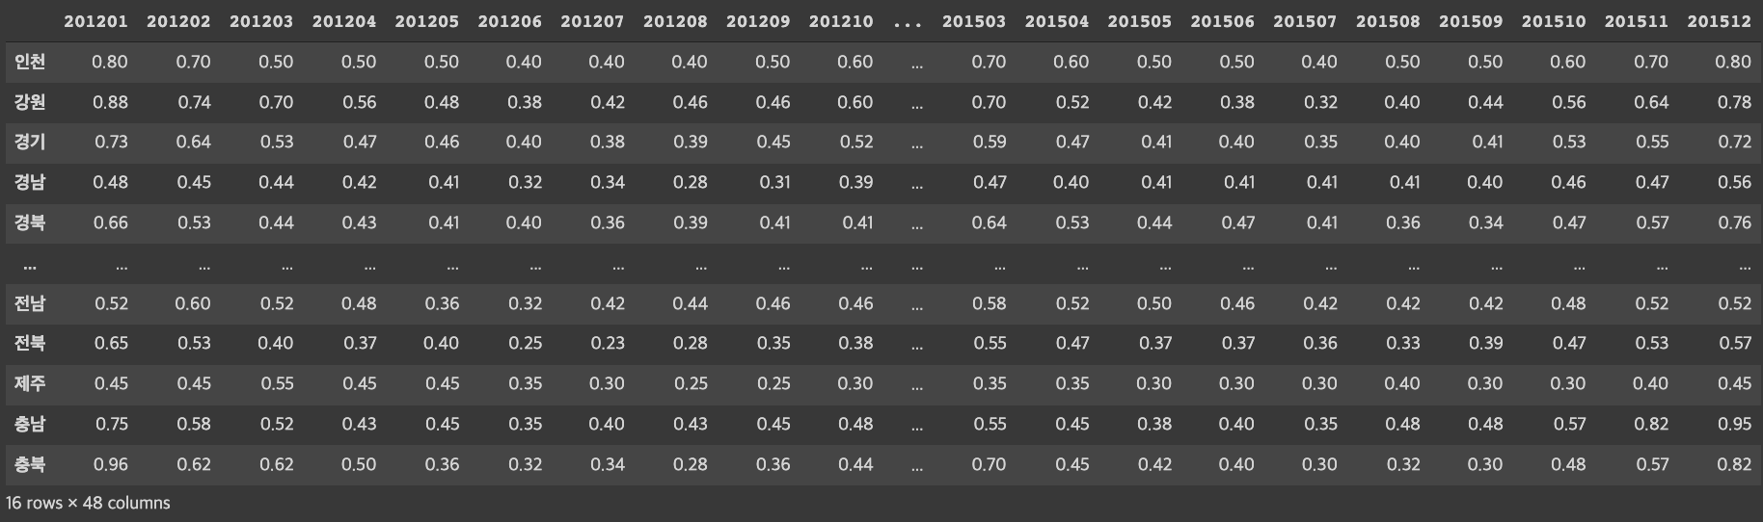
심뇌혈관계 질환 - Feature Engineering
4. 대기환경 - CO
시도별 기간별 일산화탄소(CO)의 오염도 측정 결과 (co_all)

Slide 49
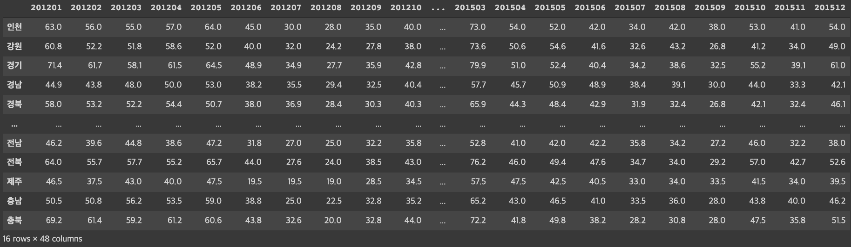
심뇌혈관계 질환 - Feature Engineering
4. 대기환경 - pm10
시도별 기간별 미세먼지(pm10)의 오염도 측정 결과 (pm10_all)

Slide 50
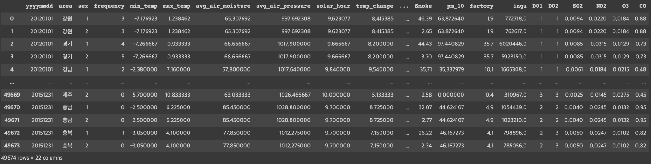
심뇌혈관계 질환 - Feature Engineering
5. 데이터 합치기
기존에 주어진 변수 외에 다양한 기상, 건강, 지역, 대기상태 변수를 추가해 설명력을 가지며 유의미한 regression이 가능한 dataset 생성
(vessel_train_new)

Slide 51
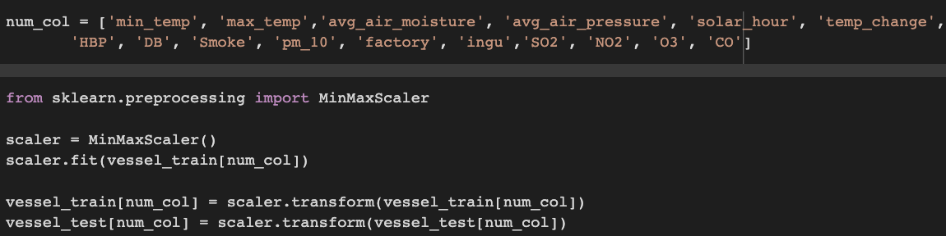
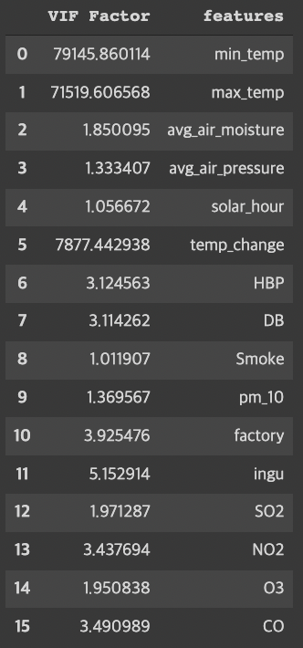

심뇌혈관계 질환 - Preprocessing
Scaling / 다중공산성 제거
Scaling
: MinMaxscaler를 통해 scale이 다른 각 변수들을 정규화
다중공산성 제거
: 다중공산성을 제거하기 위해 VIF가 과하게 높은 변수 제거
max_temp 제거
avg_air_pressure 제거

Slide 52

심뇌혈관계 질환 - Modeling
autoML(Autogluon) 사용
불필요하다고 판단되는 yyyymmdd, area 삭제
HPO(Hyperparameter Optimization) 적용 (hyperparameter_tune_kwargs)
RMSE를 metric으로 사용하여 학습 진행
autostack : 자동으로 bagging과 stacking 진행

Slide 53

심뇌혈관계 질환 - Result

Slide 54


심뇌혈관계 질환 - Result
동일한 방식으로 변수를 추가하여 생성한 test data에 model을 적용한 결과 2위 달성

Slide 55
CONTENTS
감사합니다.

